Slide 1

基于视频分析的
舞蹈学习辅助平台
设计与开发
本科毕业设计中期答辩
学生：李海威 学号：202205110707
专业：通信工程 指导老师：胡映天 副教授
时间：2026年4月28日
从“视频上传”到“动作对齐、评分与可解释反馈”的完整工程闭环
Notes:
开场控制在30秒：说明题目、对象、目标。强调现在汇报以当前GitHub项目架构为准，开题材料只作为背景和目标依据。

Slide 2
汇报思路：问题—方法—系统—进展—计划
答辩不是讲代码流水账，而是证明：问题有价值、方案能落地、当前进度可信。
01
研究背景与目标
舞蹈自学缺少客观反馈，平台面向单人离线视频分析。
02
当前系统架构
前端 Vue、后端 FastAPI、任务执行、分析 pipeline、结果存储。
03
核心算法路线
姿态估计、质量处理、DTW 对齐、准确性与节奏误差分析。
04
中期成果与风险
已形成可运行闭环；下一阶段进入测试、优化与论文收敛。
中期答辩 · 基于视频分析的舞蹈学习辅助平台
Notes:
这页让老师知道你的结构，不要在目录页停留太久。每个部分一句话带过。

Slide 3
课题背景：舞蹈学习的“看得见”与“改得准”之间有断层
传统现场教学和视频模仿都难以在课后训练中持续提供细粒度反馈。
学习痛点
技术机会
系统价值
学习者能看到标准动作，但很难判断自己“哪里错、错多少、何时错”。
人体姿态估计可以把视频转成关键点序列，使动作具备可计算表示。
通过对齐、评分、定位和可视化，形成课后练习的客观反馈工具。
上传练习视频
提取人体关键点
动作对齐与误差分析
输出反馈报告
研究切入点：不做“识别是什么舞蹈”，而是做“这一段动作做得如何、哪里需要改”。
中期答辩 · 基于视频分析的舞蹈学习辅助平台
Notes:
强调你不是做大而泛的识别，而是面向具体教学反馈的系统。

Slide 4
研究目标：构建“上传—分析—反馈”的闭环平台
目标来自任务书，但当前实现已迭代为更完整的工程架构。
视频输入
姿态分析
动作对齐
评分反馈
系统验证
标准/用户视频上传
本地运行时目录管理
MediaPipe Pose
关键点与置信度序列
DTW + 特征融合
处理快慢差异
准确性、节奏、关节误差
报告与可视化
任务状态、失败统计
测试与优化
中期检查重点
核心算法是否完成：姿态提取、后处理、DTW 对齐、评分与报告
系统主功能是否闭环：上传、运行、任务状态、结果查看、系统维护
下一阶段是否清晰：测试数据、性能优化、论文实验与答辩演示
中期答辩 · 基于视频分析的舞蹈学习辅助平台
Notes:
这页把任务书要求和当前实现对齐。讲清楚中期不是终版，但是闭环已经形成。

Slide 5
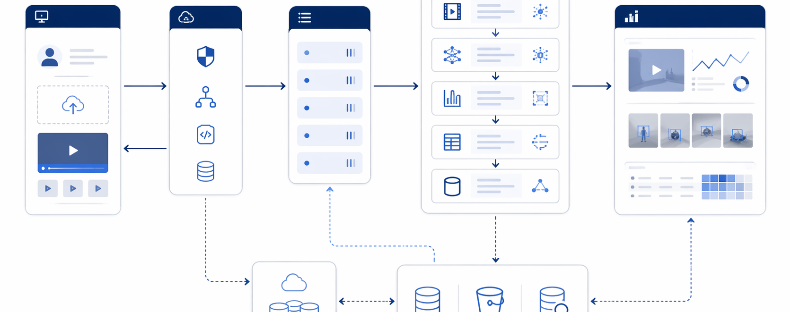
当前总体架构：前后端分离 + 异步任务 + 可解释分析结果
以 GitHub 当前 dance-assist 架构为准，而不是早期开题设想。
设计原则：前端只负责交互与展示；后端统一调度任务；核心算法独立；结果以报告、时间线和文件产物形式沉淀。
中期答辩 · 基于视频分析的舞蹈学习辅助平台
Notes:
不用逐个讲图标。强调架构分层：Vue/FastAPI/Task Store/Pipeline/Storage/Reports。

Slide 6
后端架构：FastAPI 管接口，Pipeline 服务管状态与执行
重点不是“接口多”，而是让长耗时视频分析可被追踪、取消、重试和恢复。
API 层
任务层
服务层
运行时
videos / media / pipelines / reports / system
local_thread 或 redis_queue
支持 pending/running/done/failed
storage / health / task_store / pipeline_views
uploads / outputs / models / data
可迁移到 AppData 或 .runtime
当前后端能力
运行
/pipelines/run
状态
/status
取消
/cancel
重试
/retry
删除
DELETE /pipelines/{id}
帧查询
/result/frames
中期答辩 · 基于视频分析的舞蹈学习辅助平台
Notes:
老师可能会问：为什么要异步任务？回答：视频分析耗时长，不能用普通同步请求阻塞。

Slide 7
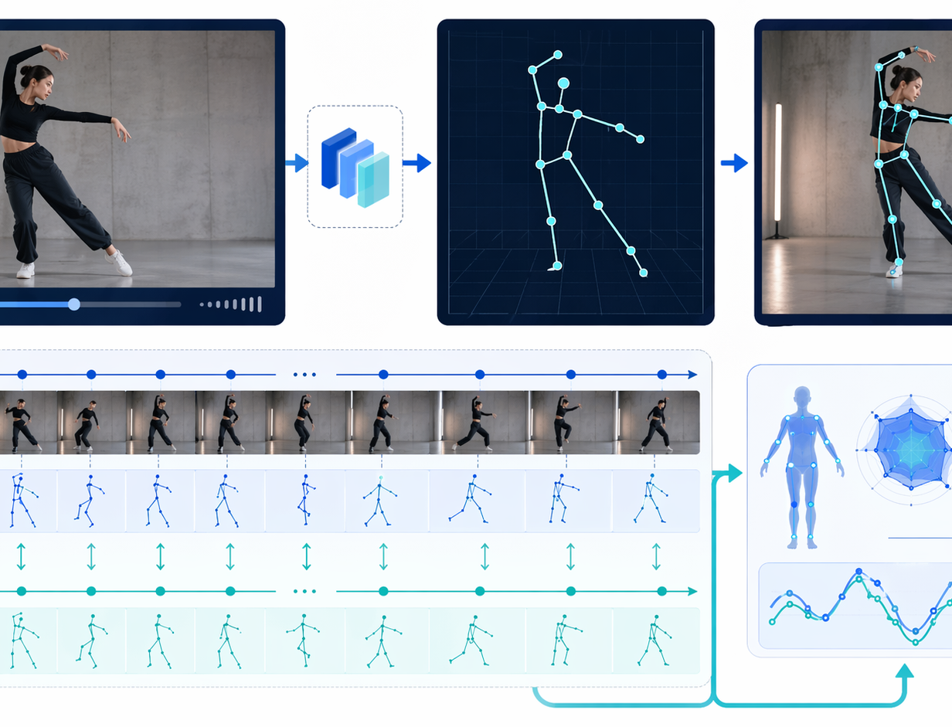
核心算法流程：把“动作视频”转成“可比较的时序特征”
当前方案选择可解释、可落地的工程路线，而不是依赖大规模标注评分数据。
① 姿态提取
MediaPipe 关键点 + 置信度
② 质量处理
低置信度过滤、短缺失补全、SG 平滑
③ 归一化
骨盆中心、躯干尺度、镜像处理
④ 特征融合
关节角、骨向量、速度/加速度
⑤ 对齐评分
DTW 路径、准确性、节奏偏差
中期答辩 · 基于视频分析的舞蹈学习辅助平台
Notes:
讲算法时别陷入代码细节。要让老师听懂：先提骨架，再清洗，再对齐，再评分。

Slide 8
关键方法：DTW 解决“快慢不同但动作相同”的公平比较问题
逐帧比较会把节奏差误判为空间动作错误；DTW 用最优路径建立语义对应。
标准动作
空间准确性
对齐后计算关节角、骨向量、归一化坐标误差
节奏偏差
利用路径局部斜率识别偏快、偏慢片段
用户动作
可解释反馈
定位到时间段、关节部位和错误类型
DTW 的作用：先建立“哪个时刻对应哪个时刻”，再讨论“动作是否到位”。
中期答辩 · 基于视频分析的舞蹈学习辅助平台
Notes:
这页是答辩核心。讲清楚为什么不用简单逐帧相似度：因为学习者速度不可能和标准完全一致。

Slide 9
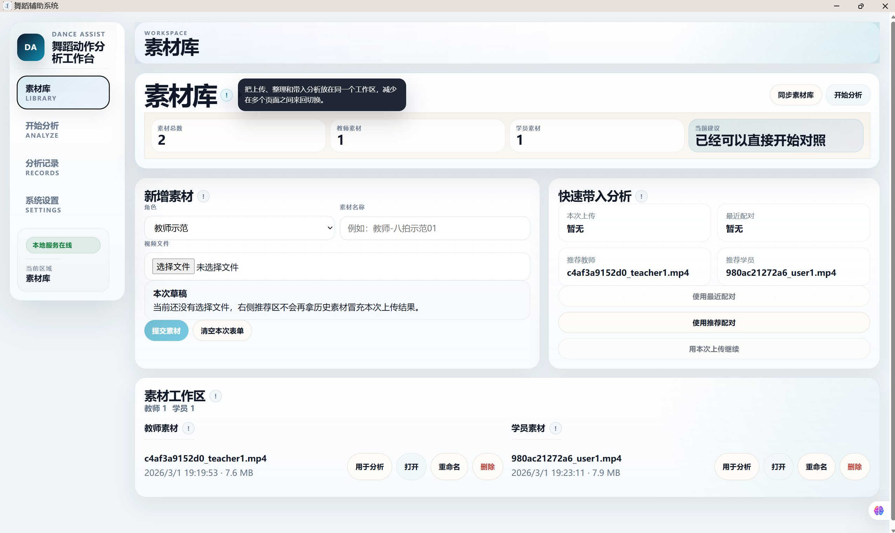
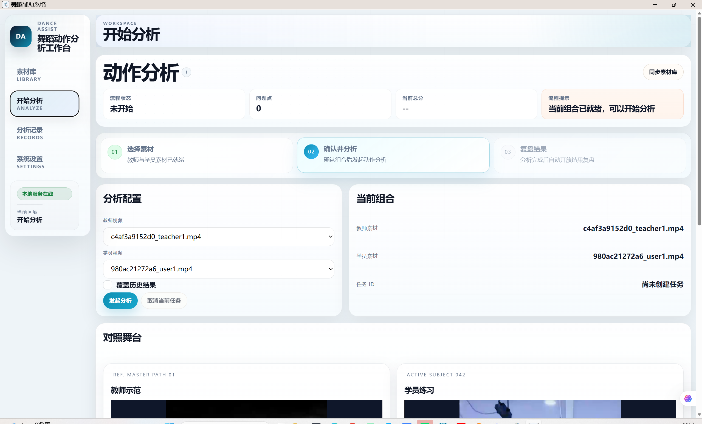
09
中期答辩 · 基于视频分析的舞蹈学习辅助平台
前端闭环 1：素材准备到发起分析
把上传、整理、配对和发起分析收敛在同一条任务链路中，减少演示时的页面跳转成本。
素材库：教师/学员素材、推荐配对、快速带入分析
开始分析：流程状态、当前组合、对照舞台入口
STEP 01
STEP 02
答辩讲法：先说明用户不需要理解算法细节，只需要准备教师与学员视频，系统会组织成一次可追踪的分析任务。
Notes:
避免说“这个页面很好看”。说“页面服务于训练闭环和任务复盘”。

Slide 10
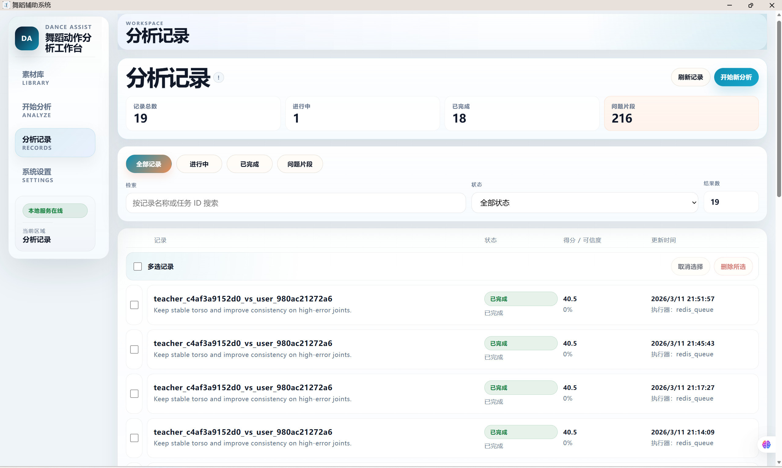
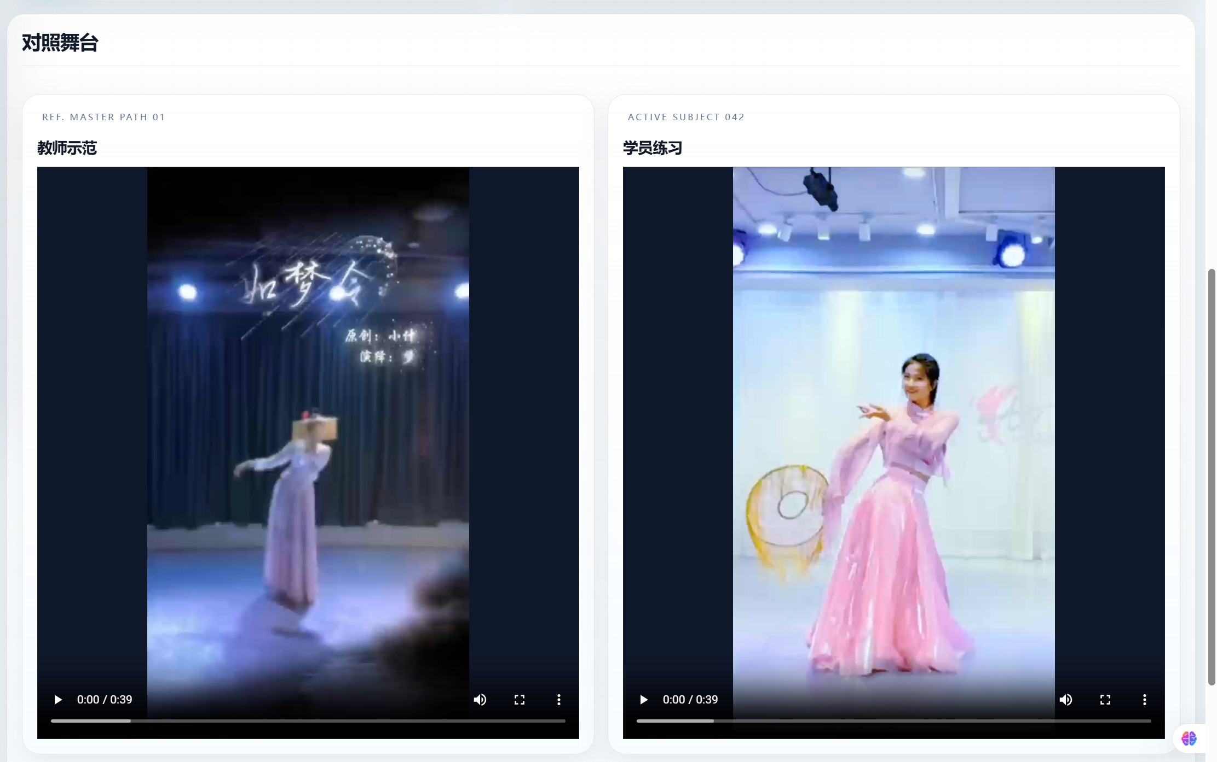
10
中期答辩 · 基于视频分析的舞蹈学习辅助平台
前端闭环 2：记录复盘与问题回看
分析完成后沉淀为记录、问题片段和对照舞台，形成“知道哪里错、回看哪里、怎么练”的闭环。
分析记录：按状态筛选、批量删除、查看得分与问题片段
对照舞台：教师示范与学员练习并排回放，支持片段复盘
RECORDS
REPLAY
产品重点：不是只给一个分数，而是把算法输出转化为可执行的训练反馈。
Notes:
不要夸大已经完全完成。讲“闭环已形成，正在进入验证和优化”。

Slide 11
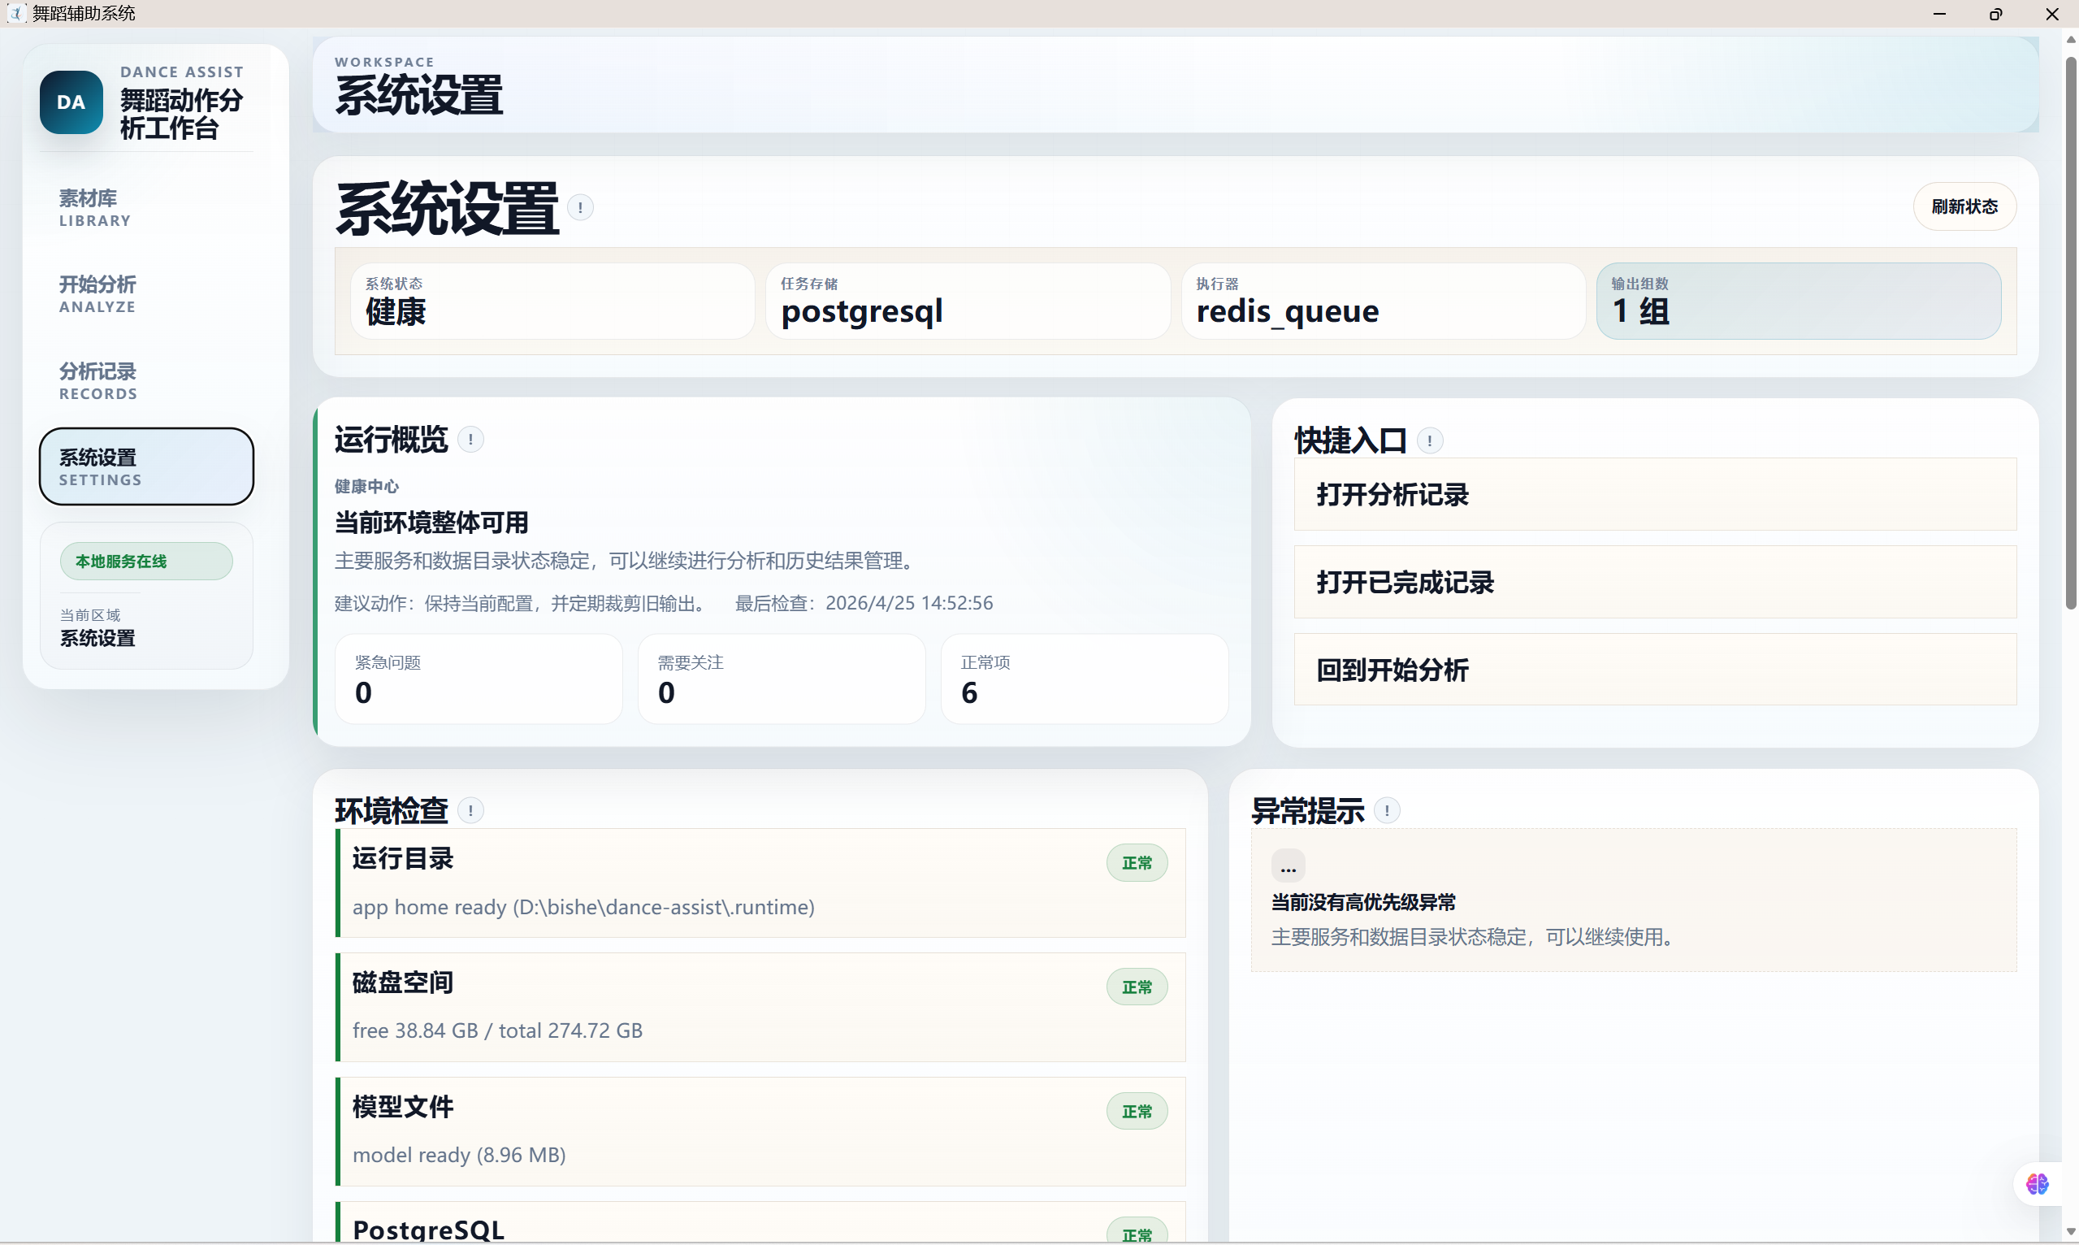
11
中期答辩 · 基于视频分析的舞蹈学习辅助平台
工程稳定性：面向答辩演示的可维护改造
近期优化从“功能能跑”推进到“演示稳定、数据可解释、后续可维护”。
当前工程优化重点
• 记录中心默认限制最近 50 条，避免历史数据过多拖慢列表。
• 分析完成后生成 issues.json，记录页优先读取轻量问题索引。
• 旧记录没有索引时自动 fallback 解析 report，并顺手补齐索引。
• AI 助教只负责解释结构化报告，不参与动作误差判定。
• 桌面端启动、系统健康检查和本地服务状态已面向演示场景收敛。
答辩边界：核心判断来自姿态估计 + DTW 对齐 + 指标计算，AI 是辅助解读层。
系统设置：本地服务、存储、模型文件、Redis/PostgreSQL 状态检查
STATUS
Notes:
这页专门防止老师拿开题材料和当前系统不一致来问你。你要把差异解释成工程迭代。

Slide 12
测试与优化计划：下一阶段必须用数据证明“反馈可信”
系统能跑不等于论文能过；后续要补的是验证、消融和稳定性。
功能测试
算法验证
上传/删除/重命名
任务运行/取消/重试
报告查看/帧查询
同动作不同速度
关键点抖动/遮挡
关节 Top-K 是否合理
性能测试
用户体验
单段视频耗时
任务超时与失败恢复
磁盘占用与清理
反馈是否能指导纠错
结果是否足够简洁
演示流程是否稳定
测试样例建议
选择 2–3 段标准动作，每段录制“标准模仿、故意变慢、故意幅度不足、故意错关节”样例，用来验证评分和反馈是否符合预期。
中期答辩 · 基于视频分析的舞蹈学习辅助平台
Notes:
这里要诚实：中期之后主要补测试。老师更相信有测试计划的人。

Slide 13
关键风险与应对：提前暴露问题，比被老师问倒更主动
项目的难点不是写页面，而是让评分逻辑在不同视频条件下保持可信。
01
关键点抖动 / 丢点
置信度过滤、短缺失插值、SG 平滑、低质量帧降权
02
DTW 误对齐
窗口约束、路径平滑、异常路径指标、必要时分段对齐
03
评分解释不足
输出时间段、关节部位、节奏偏差，而不只给总分
04
工程稳定性
任务状态机、超时、重试、失败统计、系统健康检查
导师可能追问：你的评分是否客观？回答重点：本科阶段不声称替代教师，而是提供可解释的辅助反馈，并通过对比样例验证趋势合理性。
中期答辩 · 基于视频分析的舞蹈学习辅助平台
Notes:
这页要有底气但不要吹过头。承认限制，给出应对。

Slide 14
后续计划：从“能演示”推进到“能论证”
4月下旬到5月底重点完成测试优化与论文初稿。
4.27–5.05
5.06–5.15
5.16–5.25
5.26–5.31
6.01–6.07
整理演示样例
固定测试视频集
补全实验指标
优化评分与可视化
系统稳定性测试
完善异常处理
论文初稿
结果图表与总结
论文修改
终期答辩材料
最终交付：代码仓库、可运行系统、测试结果、毕业论文、答辩演示与操作说明。
中期答辩 · 基于视频分析的舞蹈学习辅助平台
Notes:
后续计划要说得具体。重点别说“继续完善”，要说完善什么、怎么证明。

Slide 15
阶段性结论
中期答辩要收束成三个判断。
方向成立
路线可行
系统成型
课题围绕舞蹈自学反馈痛点，具备明确应用场景。
MediaPipe + DTW + 可解释指标，适合本科毕设工程落地。
当前已形成前后端、任务调度、分析 pipeline、报告展示的完整闭环。
下一阶段重点：用测试数据和论文实验把“系统能跑”转化为“方案可信”。
中期答辩 · 基于视频分析的舞蹈学习辅助平台
Notes:
最后一句很关键，体现你知道下一阶段真正的难点。

Slide 16
谢谢各位老师
欢迎批评指正
李海威 · 通信工程2204 · 基于视频分析的舞蹈学习辅助平台设计与开发
Notes:
结束后不要急着收电脑，等老师提问。

